Slide 1
Genetika eukaryotní buňky
VY_32_INOVACE_04-06
Jaderný genom, pojmy, vztahy mezi alelami

Slide 2
Jaderný genom
DNA v jádře
Poprvé identifikována v r.1869 švýcarským lékařem Friedrichem Miescherem – v hnisu izolovaném z lékařských bandáží
Role nositelka genetické informace jí byla připsána v 50.letech 20. stol.

Slide 3
Jaderný genom
DNA tvoří chromozomy
Počet a tvar chromozomů pro každý druh charakteristický:
Kukuřice 20 (2n)
Kůň 64 (2n)
Kapr 104 (2n)
Člověk 46 (2n) rok 1955

Slide 4
Jaderný genom
Diploidní sada chromozomů (2n)
Dvojice zcela stejných (homologních) chromozomů, ale nemusí mít stejné alely
Jeden pochází ze samčí a druhý ze samičí pohlavní buňky
V tělních (somatických) buňkách
Haploidní sada chromozomů (n)
Pouze jedna sada chromozomů
Pohlavní buňky

Slide 5
Chromozom
Dvě podélné chromatidy
Uprostřed centromera
Jednotka nukleosom – 8 histonů omotány DNA
Obsahuje geny
Soubor chromozomů v jádře = karyotyp

Slide 6
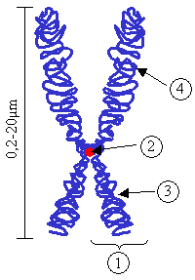
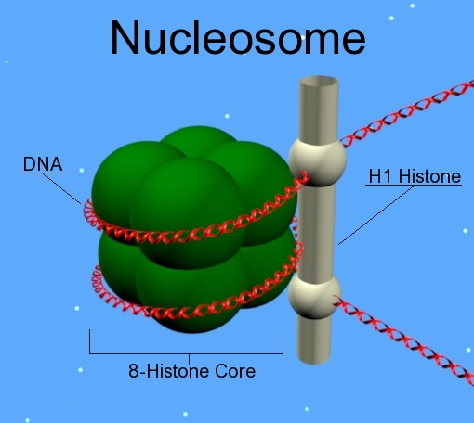
Chromozom
Autor:Magnus Manske, Název:Chromosome.png
Zdroj:http://cs.wikipedia.org/wiki/Soubor:Chromosome.png
Autor:Spellcheck , Název:Nucleosome.jpg
Zdroj:http://cs.wikipedia.org/wiki/Soubor:Nucleosome.jpg

Slide 7
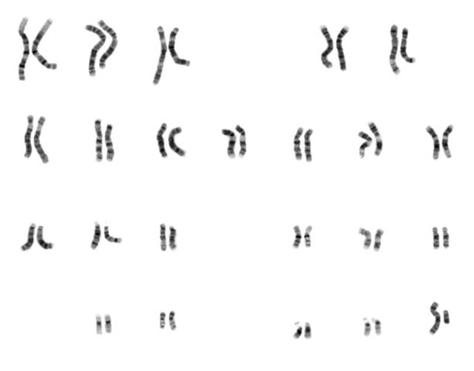
Karyotyp
Autor:Courtesy: National Human Genome Research Institute , Název:NHGRI human male karyotype.png
Zdroj:http://cs.wikipedia.org/wiki/Soubor:NHGRI_human_male_karyotype.png

Slide 8
Pojmy
Lokus = místo genu na chromozomu
Chromozomová mapa = zobrazuje pozici jednotlivých lokusů (genů)
Alela = konkrétní forma genu
V 1n buňce jen jedna alela daného genu
V 2n buňce 2 alely daného genu:
Stejné → homozygot
Různé → heterozygot

Slide 9
Pojmy
Homozygot dominantní = gen je zastoupen pouze dominantními alelami (AA)
Homozygot recesivní = gen zastoupen pouze recesivními alelami (aa)
Heterozygot = gen zastoupen různými alelami (Aa)

Slide 10
Pojmy
Genotyp = soubor genů v organismu
Fenotyp = soubor všech znaků:
Kvalitativní – barva, krevní skupiny
Kvantitativní – výška, váha (Gaussova křivka)

Slide 11
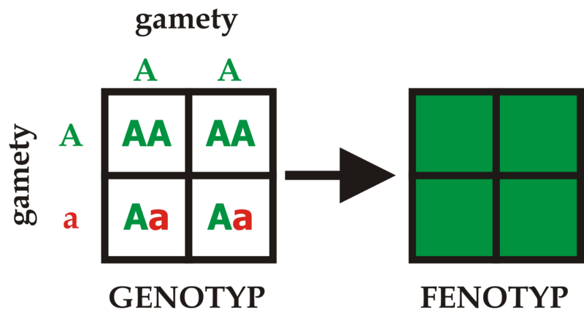
Autor:doc. MUDr. Ondřej Šeda, PhD., Název: Dominantbackcross.png Zdroj:http://www.wikiskripta.eu/index.php/Soubor:Dominantbackcross.png licence:http://creativecommons.org/licenses/by/3.0/cz/deed.cs

Slide 12
Vztahy mezi alelami
Úplná dominance a recesivita
Dominantní alela úplně potlačí projev recesivní alely
př.gen řídící tvorbu barviva
A – dominantní alela→gen podmiňuje vznik barviva
a – recesivní alela→gen neumožňuje vznik barviva
AA – homozygot dominantní→červená barva
aa – homozygot recesivní→není barva (bílá)
Aa - heterozygot→červená barva

Slide 13
Vztahy mezi alelami
Neúplná dominance a recesivita
Dominantní alela nepotlačuje zcela projev alely recesivní
AA – homozygot dominantní→červená barva
aa – homozygot recesivní→není barva (bílá)
Aa - heterozygot→světle červená

Slide 14
Vztahy mezi alelami
Kodominance
Každá z dominantních alel v heterozygotní kombinaci se projeví v plné míře a navzájem se neovlivňují
Př. krevní skupiny: gen určující krevní skupinu má 3 alely (A,B,0)
Alely A a B jsou navzájem kodominantní a vůči 0 dominantní
A + 0→krevní skupina A
B + 0 →krevní skupina B
0 + 0 →krevní skupina 0
A + B →krevní skupina AB

Slide 15
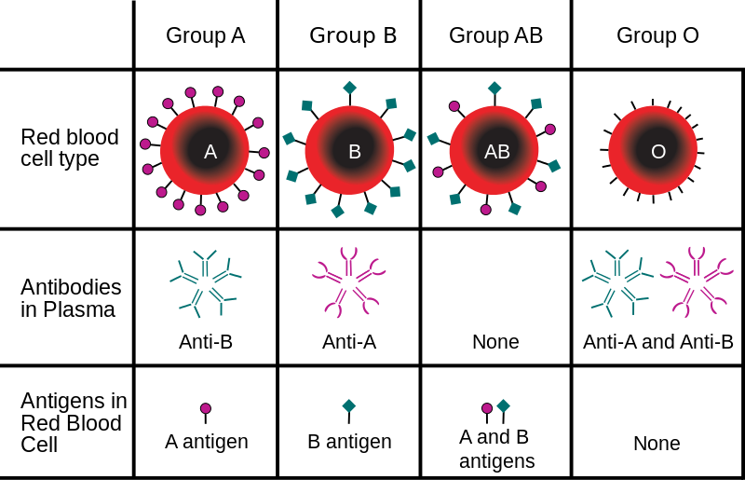
Autor:InvictaHOG, Název: ABO blood type.svg Zdroj:http://www.wikiskripta.eu/index.php/Soubor:ABO_blood_type.svg

Slide 16
Otázky
Co je to jaderný genom?
Co je to karyotyp?
Nakresli a popiš chromozom
Co je to lokus a alela?
Jaký je rozdíl mezi genotypem a fenotypem?
Jaké máme vztahy mezi alelami?

Slide 17
Děkuji za pozornost
Autor DUM: Kateřina Turoňová

